Slide 1

QQ：263900239

Slide 2
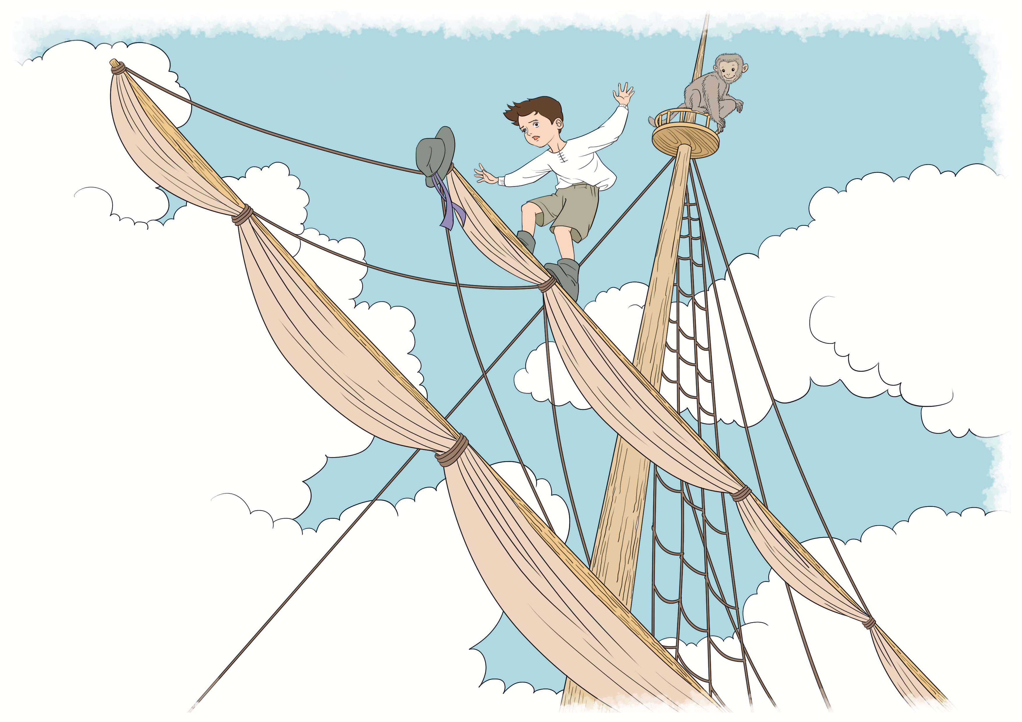


语文 五年级 下册
跳 水
17
第一课时
第二课时

Slide 3
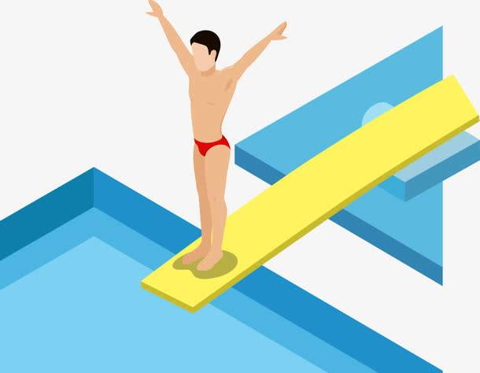
第一课时
跳水是中国体育运动项目的强项之一，但是在俄国作家列夫·托尔斯泰的笔下，跳水却有着完全不同的意义，让我们走进小说《跳水》。

Slide 4

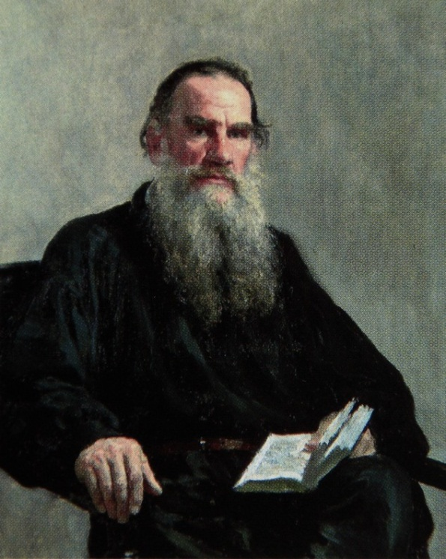
作者简介
列夫·托尔斯泰（1828-1910） 俄国作家，出身贵族。
代表作品：长篇小说《安娜·卡列尼娜》《战争与和平》《复活》以及自传体小说三部曲《童年》《少年》《青年》等。

Slide 5



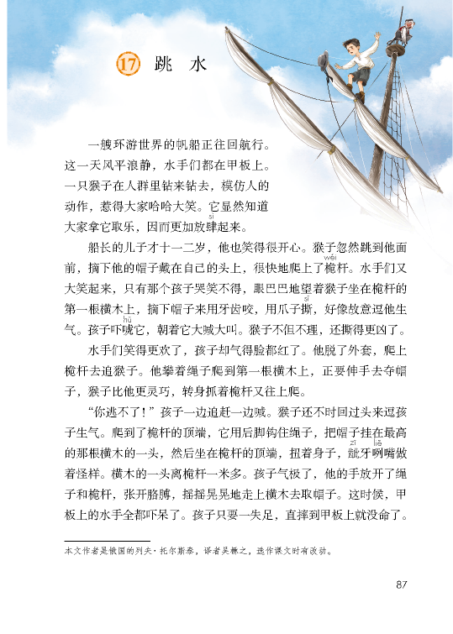
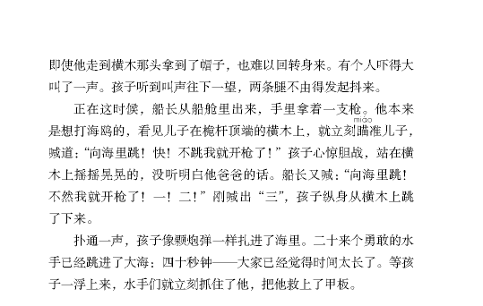
初读课文
点击图标，听范读
自由读课文，读准字音，读通全文。

Slide 6

学认字
sì
wéi
sī
放
肆
桅
杆
撕
开
hǔ
zī
liě
miáo
吓
唬
龇
牙
咧
嘴
瞄
准

Slide 7
识字方法
对比识字：
毫无顾忌、任意妄为
放
肆
它显然知道大家拿它取乐，因而更加 起来。
律
动作与眼睛有关
他本里是想打海鸥的，看见儿子在桅杆顶端的横木上，就立刻 儿子……
瞄
准
猫

Slide 8

桅杆
图片识字：桅
字谜识字：
唬
虎口边
换一换：例
咧

Slide 9


学写字
sōu hánɡ sì wéi sī dòu hǔ
艘
航
肆
桅
撕
逗
唬
ɡōu zī liě cānɡ ōu miáo
钩
龇
咧
舱
鸥
瞄
Notes:
兰箩婆糕饼浸尤缠

Slide 10
重难点字书写指导
sōu
左窄右宽
艘
右部是“叟”

Slide 11
sì
肆
左窄右宽
注意这里是两横，横向笔画间距要匀称

Slide 12
gōu
钩
注意这里是“厶”
钩——钓

Slide 13
cāng
舱
右部是“仓”

Slide 14


整体感知
默读课文，思考：文中写到了哪些人物？模仿所给的例子，用一句话说清楚这些人物之间发生的事。
（课后第1题）
水手拿猴子取乐
船长逼孩子跳水
猴子逗孩子生气，孩子追猴子遇险

Slide 15
依据内容要点，找到课文中相应的自然段，并思考：课文是按怎样的顺序写的？
水手拿猴子取乐
经过
船长逼孩子跳水
第2-4自然段
第1自然段
猴子逗孩子生气，孩子追猴子遇险
第5、6自然段
起因
结果
课文是按故事的发展顺序写的

Slide 16


互动课堂
默读课文，画出体现孩子心情变化的语句。

Slide 17
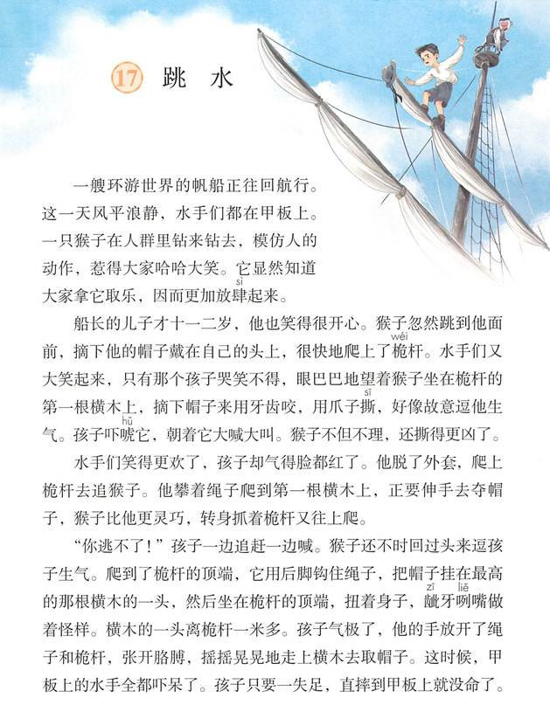
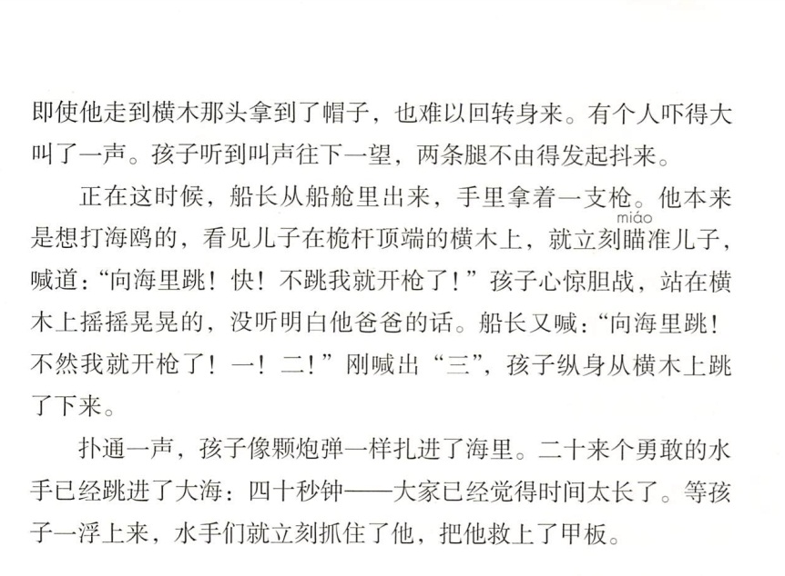
5
1
分别用一个词概括孩子当时的心情，在文中作批注
6
2
提示 批注可以直接引用文中的词语，也可以调用已有的积累词语概括。
3
4

Slide 18
害怕
5
1
开心
6
2
哭笑不得
生气
3
恼怒
4
愤怒

Slide 19
孩子心情变化的原因是什么？在文中画出相关语句，并作批注。
提示 从猴子和水手两方面思考。

Slide 20
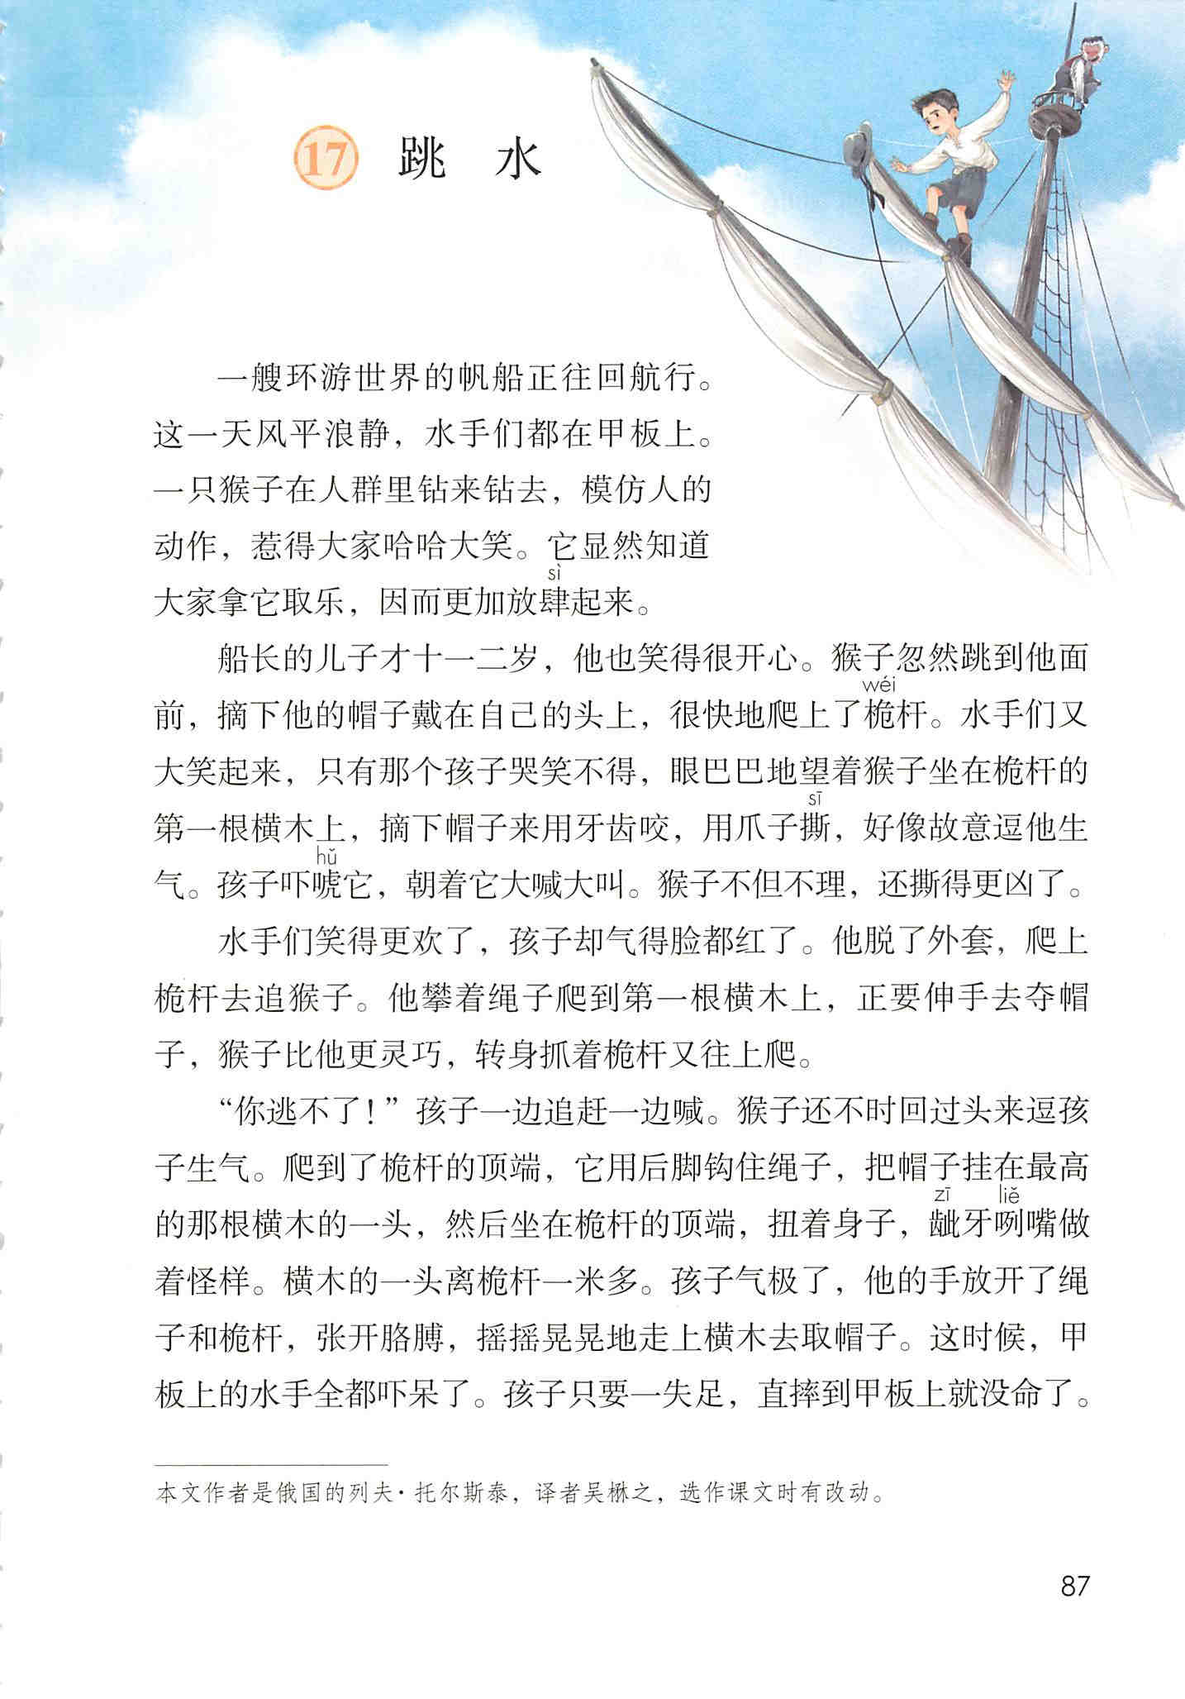
1
大家拿猴子取乐
2

Slide 21
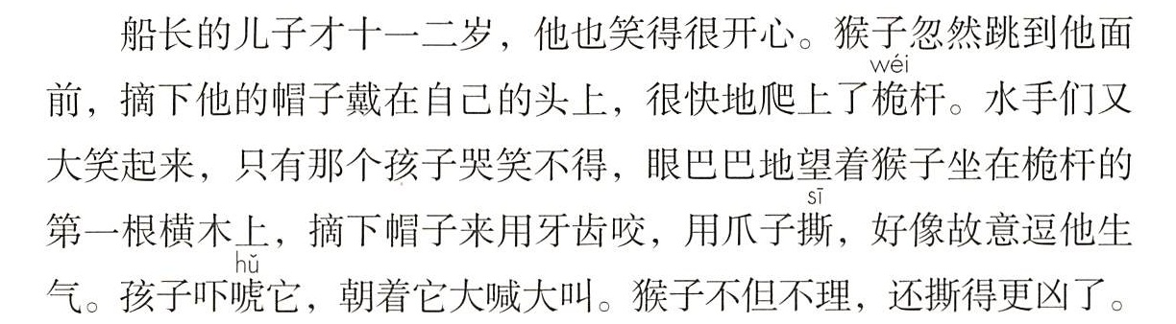
水手们的大笑刺激了孩子的情绪
猴子摘了孩子的帽子戴在头上，爬上桅杆
2
猴子坐在横木上撕咬帽子
表示递进关系，突出猴子的放肆

Slide 22
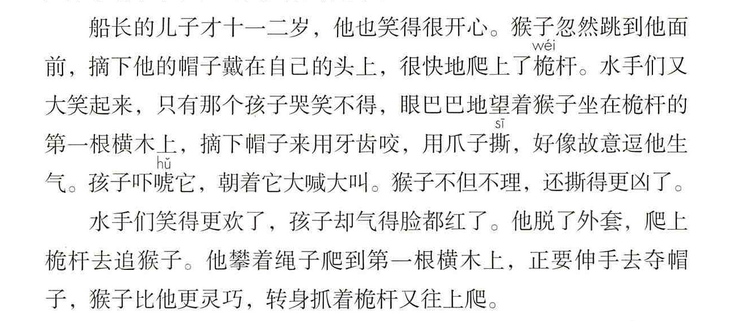
2
3
水手们的笑声加上猴子的戏弄，使得孩子更加生气，致使孩子做出冲动的举动——爬上桅杆去追猴子

Slide 23
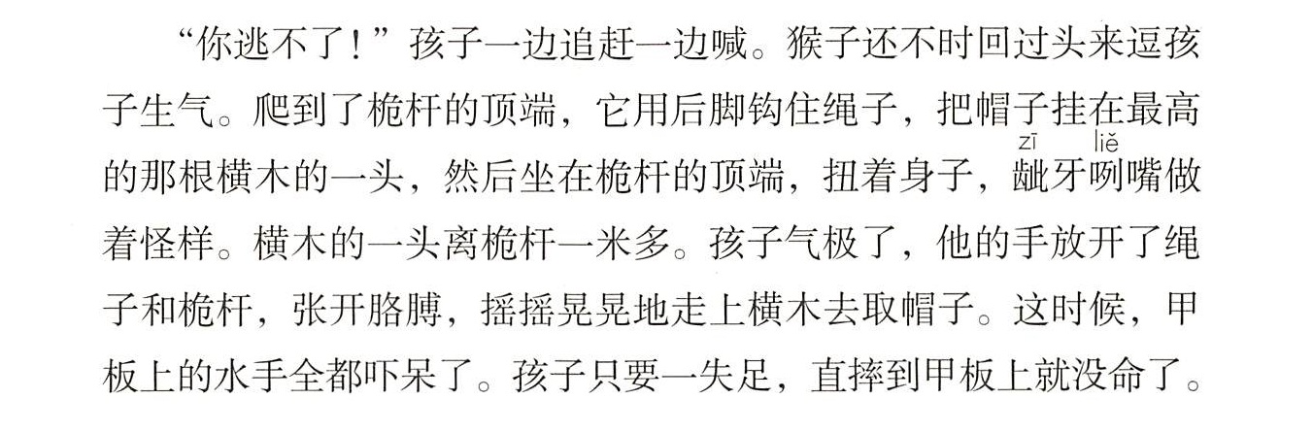
4
猴子继续逗孩子生气

Slide 24
4
孩子已经失去了理智，不知不觉走上桅杆顶端的横木
水手们的表现说明了孩子处境的危险

Slide 25
课文多次描写水手们的“笑”，说说这几次“笑”与故事情节发展的联系。
(课后第2题)

Slide 26
水手们的“笑”在推动事情发展中起到了__________的作用。
1
2
推波助澜
3
4

Slide 27


课堂演练
一、读拼音，写词语。
yì sōu háng chuán miáo zhǔn hǎi ōu
（ ） （ ）
gèng jiā fàng sì sī yǎo dòu lè
（ ） （ ）
一艘航船
瞄准海鸥
撕咬逗乐
更加放肆

Slide 28
二、根据课文内容填写表格。
猴子
水手
孩子的心情
在人群中钻来钻去
哈哈大笑
开心
摘下孩子的帽子戴在头上
又大笑起来
哭笑不得
爬上桅杆，摘下帽子撕
——
生气
不理孩子，撕帽子更凶，爬到更高的桅杆上
笑得更欢
恼怒
爬到最高的横木上，把帽子挂在一头，做怪样子
——
愤怒

Slide 29
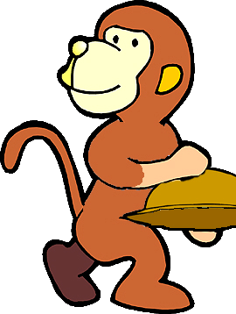
第二课时
上节课，我们了解了故事的起因和经过，知道孩子追猴子而遇险了，结果怎样呢？这节课让我们继续走进文本，感知猴子、孩子、船长之间的“精彩片段”！

Slide 30
互动课堂
读课文第5、6自然段，说说船长出舱时的情况是怎样的,他是怎样做的。

Slide 31
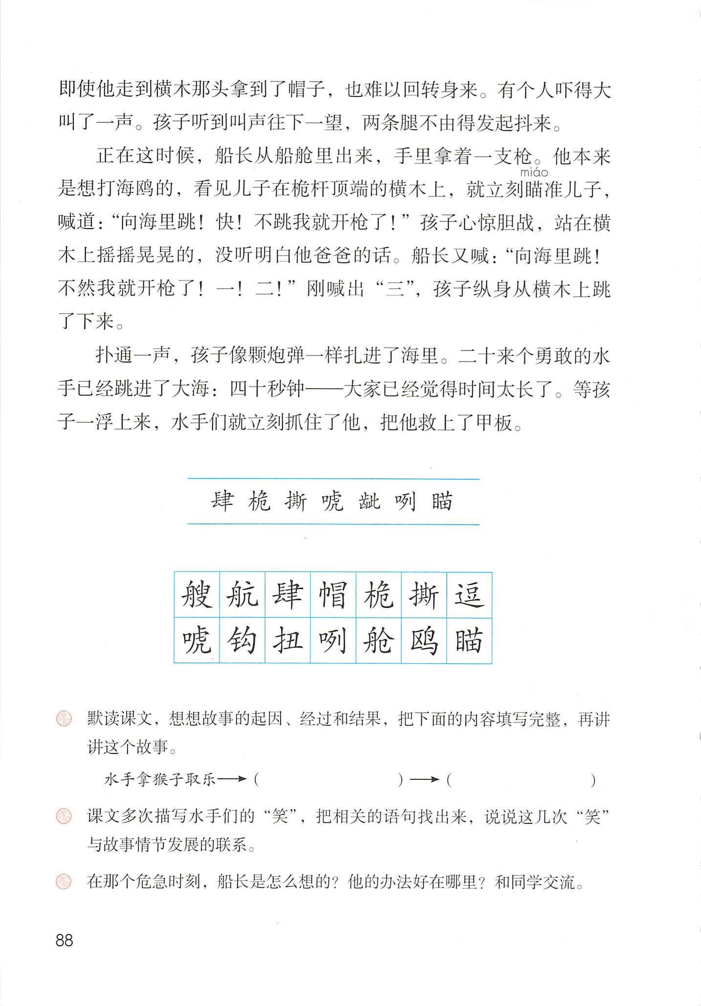
5
6
船长出舱时看到孩子站在横木上，他用枪逼孩子跳水。

Slide 32
船长观察到了哪些情况才决定用枪逼孩子跳水的？
孩子的状况 | 客观条件
横木下是甲板
大海风平浪静
水手们都在甲板上
自己手里有枪
站在最高横木的顶端心惊胆战，摇摇晃晃

Slide 33
在那个危急时刻，船长是怎么想的？ (课后第3题)

Slide 34
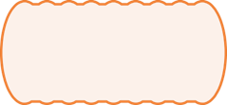
孩子站得那么高，如果摔到甲板上，必死无疑；现在大海风平浪静，水手们又都在甲板上，只有让孩子跳进水里，才会有一线生机，还是用枪逼他跳水吧。
作者为什么没有把船长的这些想法写出来？
体现了情况的危急，以及船长的沉着、机智、果断。

Slide 35
6
这两句对水手的描写表明了事情的结局——孩子得救了。

Slide 36
再读课文，思考：文中的水手、猴子、孩子、船长是怎样联系在一起的？
取乐
逗
命令跳水
水手
猴子
孩子
船长
追
救

Slide 37
回想一下故事的起因、经过和结果，小组内讲讲这个故事。
(课后第1题)
能按照事情发展的顺序将故事讲完整；
讲述故事的关注点
能结合猴子和水手的“笑”把孩子的心情变化及其原因说清楚；
能抓住船长的言行表达出他处事的沉着、机智和果断。

Slide 38
讲完故事后互相评价，将故事内容说完整、说清楚。

Slide 39


结构梳理
起因：众水手拿猴取乐
经过：猴子戏弄孩子，孩子走上横木
结果：船长命令孩子跳入水中，水手们救起孩子
跳 水
急中生智
沉着冷静
遇到问题，要根据具体情况，确定解决问题的方法。

Slide 40


主题概括
课文主要写了一艘环游世界的帆船航行在风平浪静的大海上，水手们在甲板上拿猴子取乐，猴子又去 ，孩子为了
，不知不觉爬上桅杆顶端的横木，情况十分危险。在紧急关头，船长急中生智，
。这一沉着、机智、果断的处事方式，使孩子脱离了险境。
戏弄船长的儿子
追回被猴
子抢走的帽子
逼儿子跳水

Slide 41


拓展延伸
列夫·托尔斯泰的名言
1. 愉悦存在于生活之中，而生活存在于劳动之中。
2. 身边永远要带着铅笔和笔记本，读书和谈话时碰到的一切美妙的地方都把它记下来。
3. 天才的十分之一是灵感，十分之九是血汗。
4. 不要把学问看作是用来装饰的王冠，也不要把学问看作是用来挤奶的奶牛。

Slide 42
课堂演练
一、按事情发展的顺序整理下面的几句话。
4
（ ）孩子跳水得救。
（ ）人们拿猴子取乐，猴子更加放肆。
（ ）孩子走上最高的横木，非常危险。
（ ）猴子逗孩子，孩子追猴子。
1
3
2

Slide 43
二、选择恰当的关联词填空。
不但……还 只要……就
即使……也 因而
1.它显然知道大家拿它取乐，（ ）更加放肆起来。
2.猴子（ ）不理，（ ）撕得更凶了。
3.孩子（ ）一失足，直摔到甲板上（ ）没命了。
4.（ ）他走到横木那头拿到了帽子，（ ）难以回转身来。
因而
不但
还
只要
就
即使
也

Slide 44



QICAIKETANG
七彩课堂 伴你成长

